Slide 1
Környezeti és természetvédelmi problémák iskolánkban és környékén
Komposztálás avagy miből lesz a jó termőföld
A csapat neve: Katanna
A csapat tagjai: Csutak Anna Dorka 10.b és Tóbiás Katalin 10.b
ELTE Apáczai Csere János Gyakorló Gimnázium és Kollégium, Budapest

Slide 2
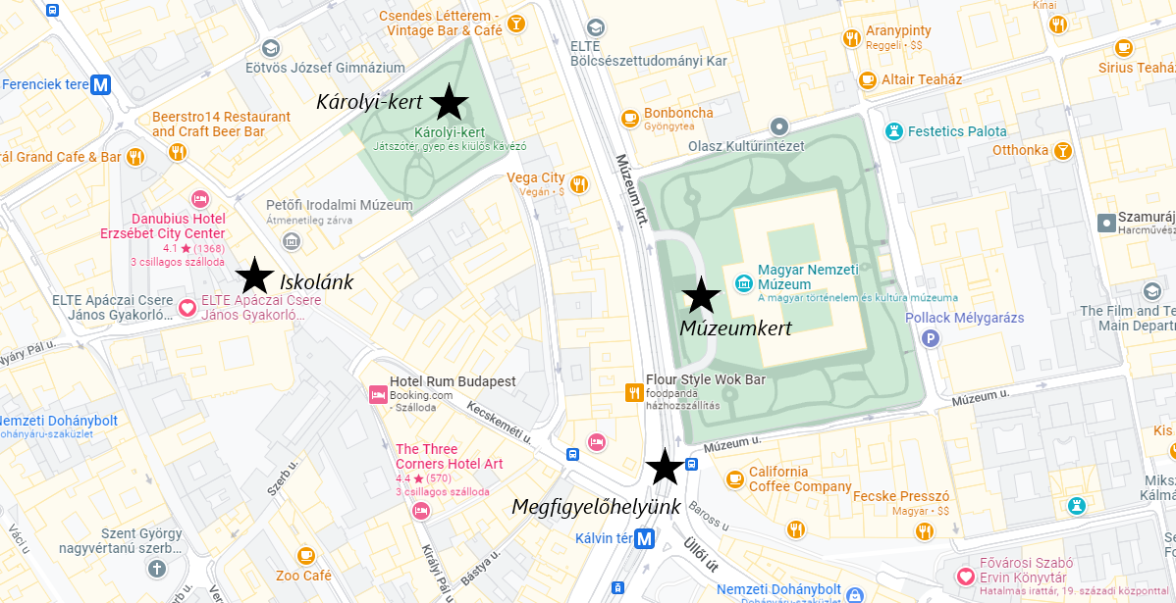
Iskolánk környéke térképen

Slide 3
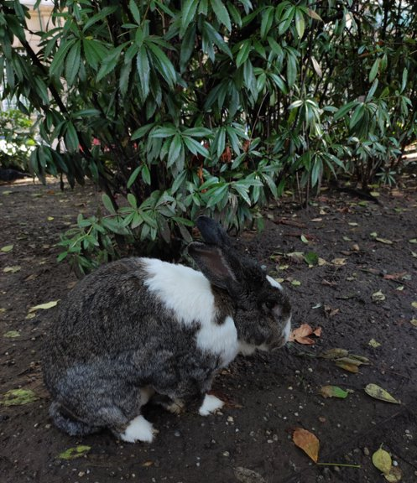
Bevezetés – Kutatási előzmények A Károlyi-kert
- Elhelyezkedése: belváros
- Már a 15. századi források is említik, tehát olyan régi, hogy városba zárt természeti reliktumnak tekinthető
- Szervetlen műtrágyázás nyomait észleltük
(Fotó: saját felvétel)

Slide 4
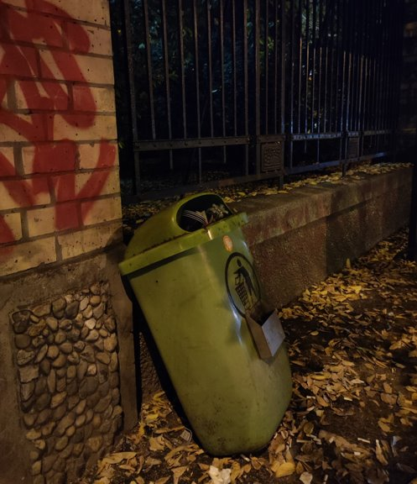
Bevezetés – Kutatási előzmények A hulladékgyűjtés helyzete a Belvárosban
Megfigyeléseink:
- Közterületi kukák állapota
- Lomtalanítás problémái
(Fotó: saját felvétel)

Slide 5
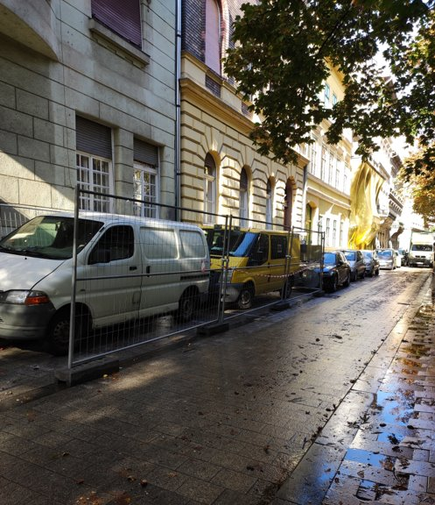
Bevezetés – Kutatási előzmények Légszennyezés az iskola környékén
- Múzeum körút, Kálvin tér, Astoria járműforgalma
- Légszennyező anyagok jelenléte
- A helyszínen forgalomvizsgálatot végeztünk, melyet az 1. fordulóban mutattunk be
(Fotó: saját felvétel)

Slide 6
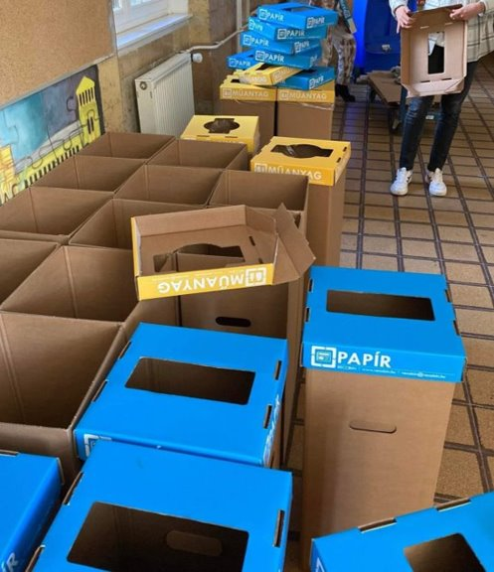
Problémafelvetés és hipotézis Hulladékgyűjtés iskolánkban
- Figyelmünk olyan problémára irányult, amelynek megoldásában is közre tudunk működni
- Szelektív hulladékgyűjtés iskolánkban
- Probléma: A vegyes hulladék gyűjtése megoldatlan Feltevésünk: komposztálással megoldható lenne!
(Fotó: saját felvétel)

Slide 7
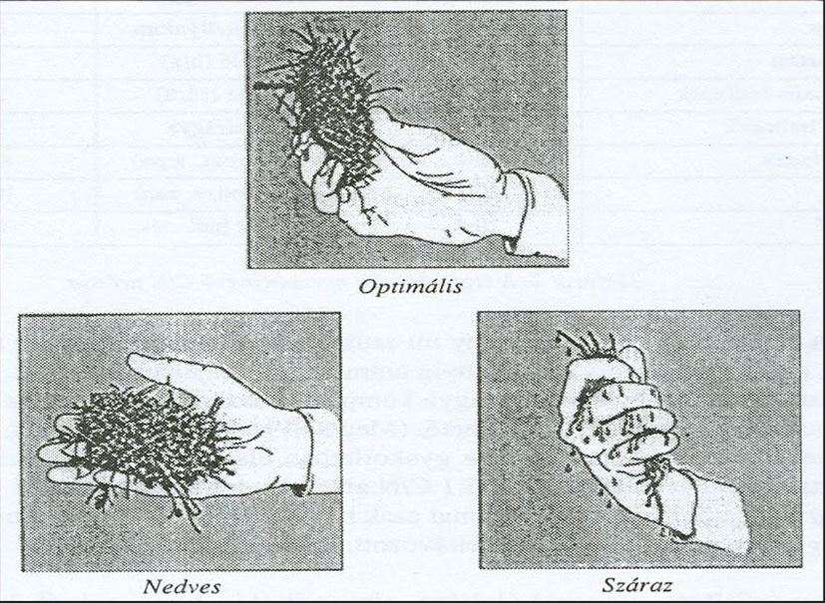
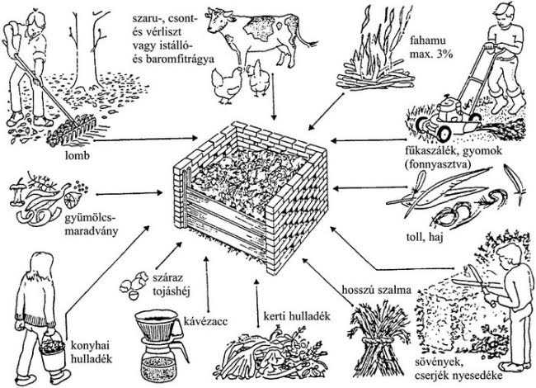
A komposztálás elmélete
- Mi a komposzt?
- Milyen kedvező hatásai vannak a komposztnak?
- Mik a komposztálás feltételei?
-Mi a különbség a rothadás és a korhadás között?
- Miket dobhatunk a komposztba?
(Képek forrása): https://ujszasz.hu/zoldsarok/378-a-szerves-anyagok-komposztalasa-es-a-komposztok-felhasznalasa )

Slide 8
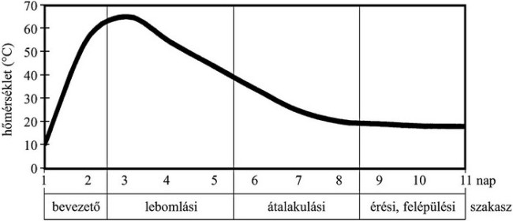
A komposztálás szakaszai
(Fotó: A szerves anyagok komposztálása és a komposztok felhasználása (ujszasz.hu))

Slide 9
Anyagok és módszerek
A komposztálók áttekintése

Slide 10
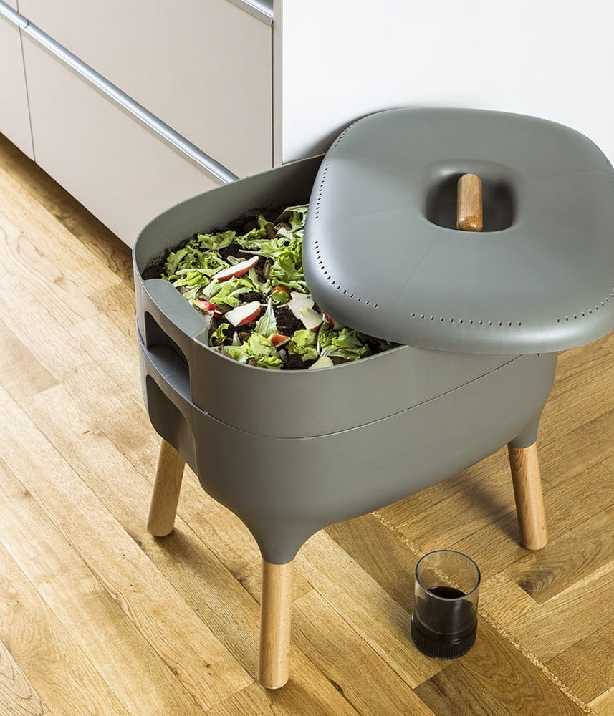
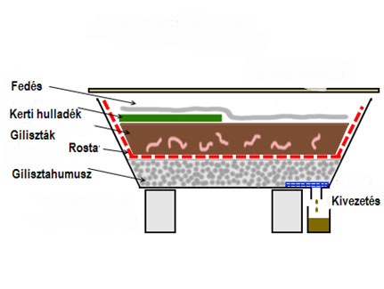
Anyagok és módszerek A beltéri rendszerek típusai
1. Gilisztakomposzt
- Előnyei: 10-25 Celsius fokon belül tárolható, két hétig is kibírja „etetés” nélkül
- Hátrányai: hamar megjelennek a muslicák, nem mindenféle ételmaradék kerülhet bele dobható a komposztba vegyszermentes almacsutka, banánhéj, tojáshéj és egyéb gyümölcsök és zöldségek maradékai
(Fotó: emag.hu)

Slide 11
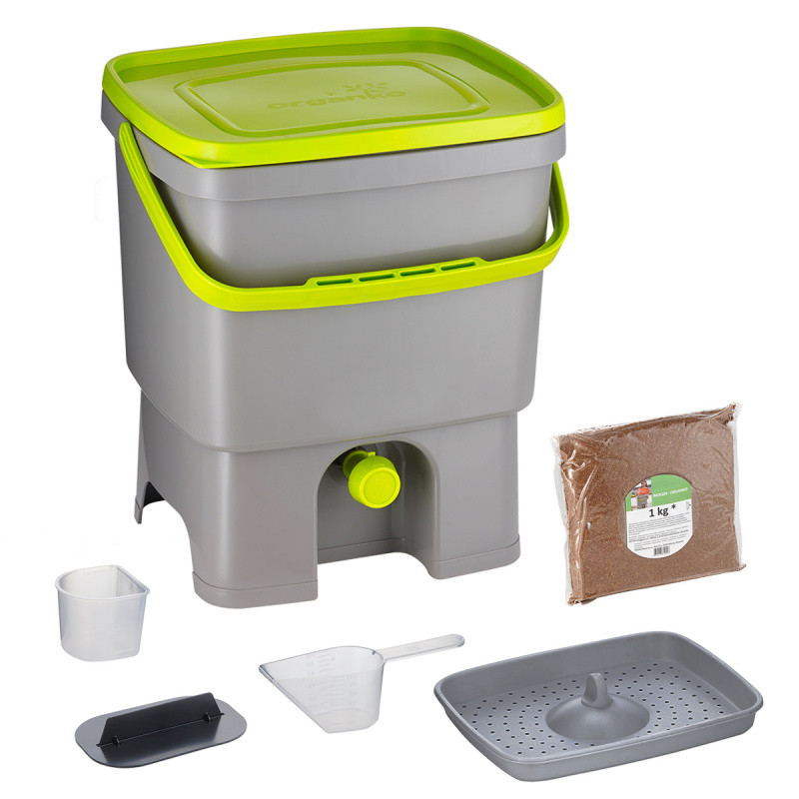
Anyagok és módszerek A beltéri rendszerek típusai
2. Zárt fedelű komposztálók („Bokashi komposzt”)
- Előnyei: ételmaradék is kerülhet bele, muslicabiztos
- Hátránya: nem végleges humuszt állít elő, talajba ásva fejeződik be a humifikáció.
(Fotó: www.zoldbolt.hu)

Slide 12
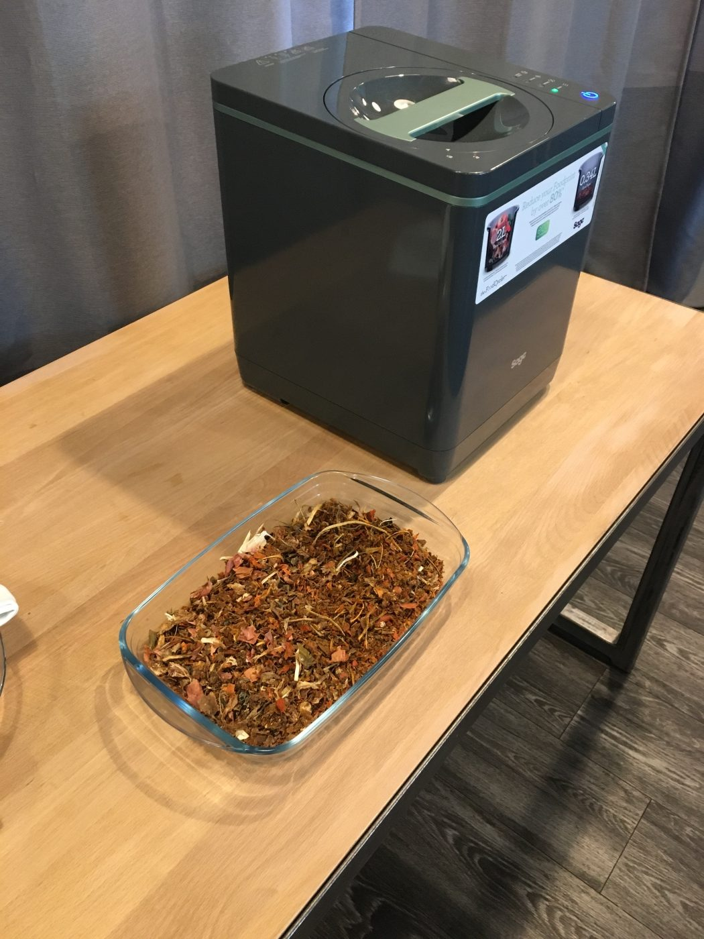
Anyagok és módszerek A beltéri rendszerek típusai
3. Elektromos készülékek
- Előnyei: rendkívül gyors, könnyen tisztítható
- Hátrányai: nem valódi komposztot készít, csak aprít és szárít, jelentős ökológiai lábnyomot hagy
(Fotó: greendex.hu)

Slide 13
Megoldási javaslataink, várható eredmények
- Saját komposztálót készítünk, a tapasztalatokról komposztálási naplót vezetünk
- Eredményeinket az Apáczai-napokon projektelőadás keretében bemutatjuk az iskola közösségének
- Plakátot készítünk, amelyen QR kódot helyezünk el, ez olyan weboldalra vezet, amelyen a komposztálással kapcsolatos anyagokat gyűjtünk össze
- A saját készítésű komposztot a Károlyi-kertnek ajánljuk fel
- A következő tanévben felmérést végzünk, hány másik osztályban terjedt el a beltéri komposztálók használata

Slide 14
Felhasznált forrásaink:
https://www.google.hu/url?sa=i&url=https%3A%2F%2Fwww.emag.hu%2Fszurke-komposztalo-lada-plastia-969652%2Fpd%2FDQD6X2MBM%2F&psig=AOvVaw0kBM2fqWJumFqaJ9ZE_Ypk&ust=1671128402545000&source=images&cd=vfe&ved=0CBAQjRxqFwoTCIDg08jc-fsCFQAAAAAdAAAAABAn
https://www.google.com/search?q=marokpr%C3%B3ba
https://ujszasz.hu/zoldsarok/378-a-szerves-anyagok-komposztalasa-es-a-komposztok-felhasznalasa
https://egerinfo.com/2022/07/14/mit-erdemes-tudni-a-komposztalasrol/
https://komposztalunk.eoldal.hu/cikkek/komposztalasi-ismeretek.html
https://greendex.hu/komposztalas-a-lakasban-2/
https://magyarmezogazdasag.hu/2020/11/17/belteri-komposztalas
https://kreativfarmer.hu/konyhai-komposztalo-modszerek/
http://okogazd.kertk.szie.hu/biokert/alapelvek-gyakorlatban/komposztalas-kiskertben
Köszönjük a figyelmet!

